Slide 1

신한체크카드형 SOL Bank 앱 신청 안내
학생처
학생역량개발팀

Slide 2
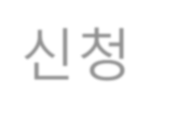



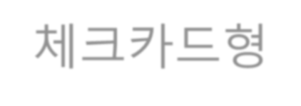



신청 방법(신한 체크카드형)
신한 체크카드형 신청 방법
STEP1. 엔드림스 학생증 개인정보동의 등록 먼저!
STEP2. 신한 SOL Bank 앱 신청 또는 신한은행 동국대학교점 방문 신청
※ 신청 기간 마지막 날인 09/11(금)까지
앱 신청 혹은 방문 신청을 완료해야 합니다!!

Slide 3



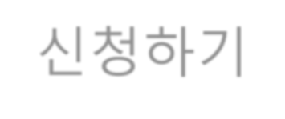


신한 SOL Bank 앱 신청하기
신한 SOL Bank 앱 신청 절차
STEP1. 신한 SOL Bank 회원가입
STEP2. 신한 SOL Bank에서 학생증 신청
※ 신한 SOL Bank 앱 신청 관련 문의는
신한은행 동국대학교점 02-2265-1954

Slide 4



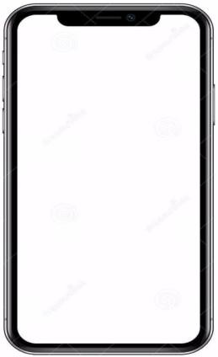
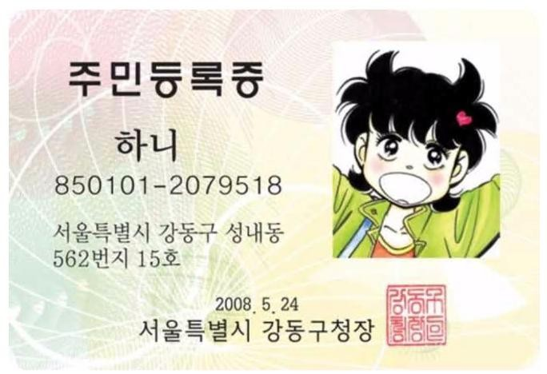

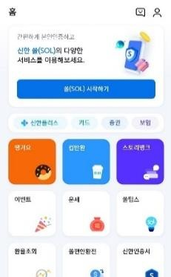



신한 SOL Bank 앱 신청하기
STEP1. 신한 SOL Bank 회원가입
아래 항목을 미리 준비하시면 빠른 신청이 가능합니다 ☺
1
2
3
신한 SOL Bank 앱 회원가입
주민등록증 or 운전면허증 or 국내 여권
증명사진 또는 얼굴사진
(Jpg 파일)

Slide 5








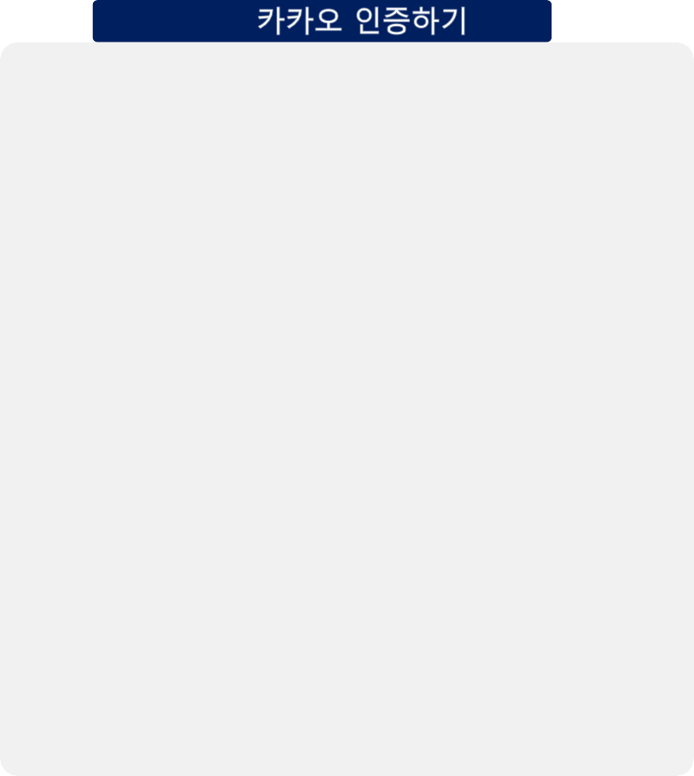
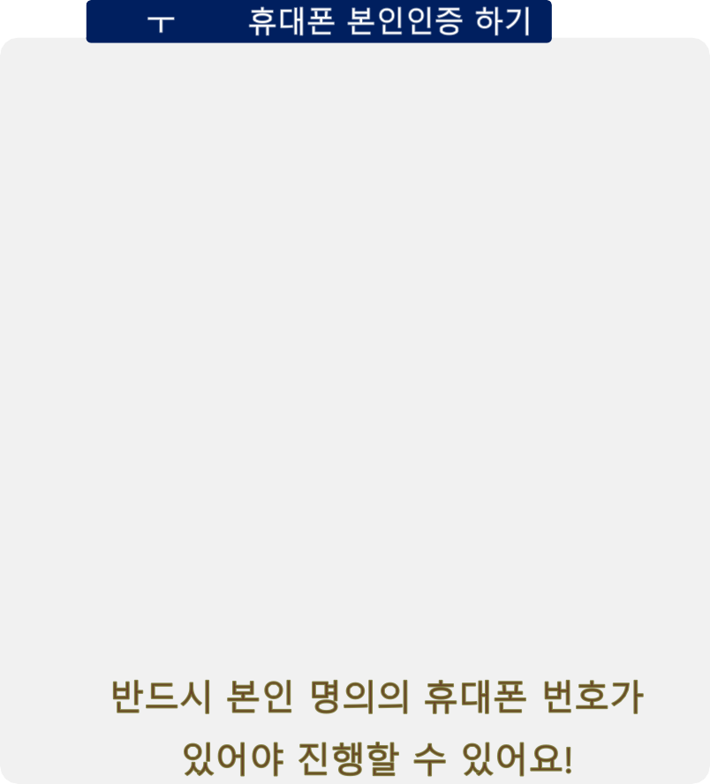




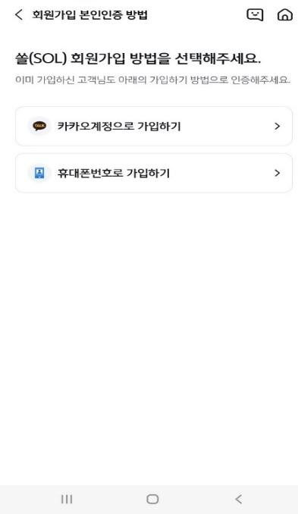
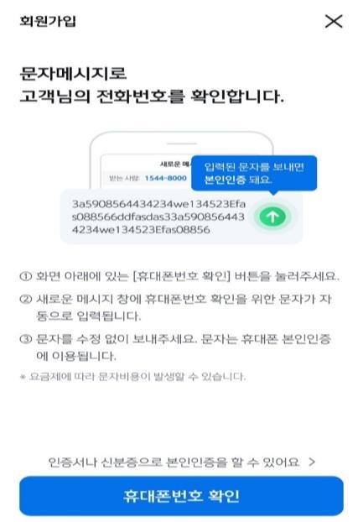
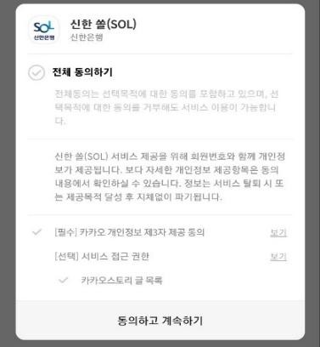
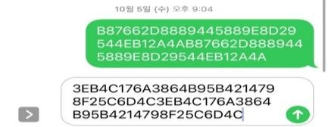




신한 SOL Bank 앱 신청하기
STEP1. 신한 SOL Bank 회원가입

Slide 6









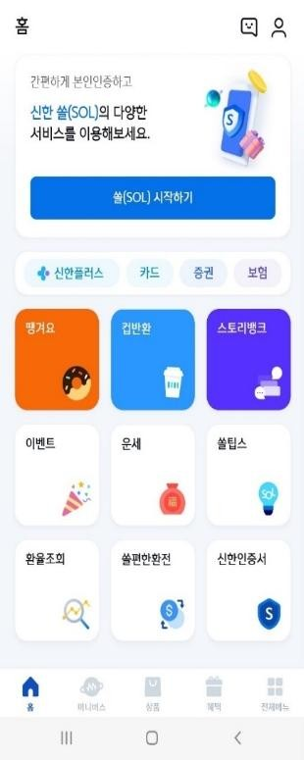
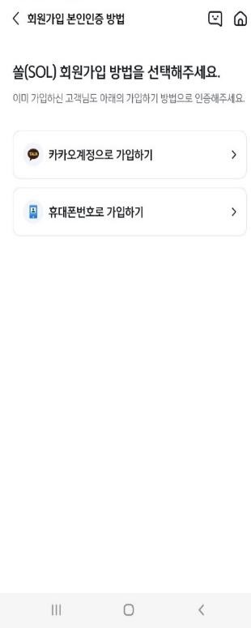
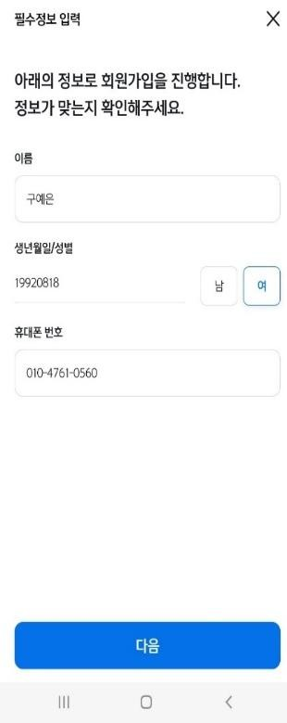
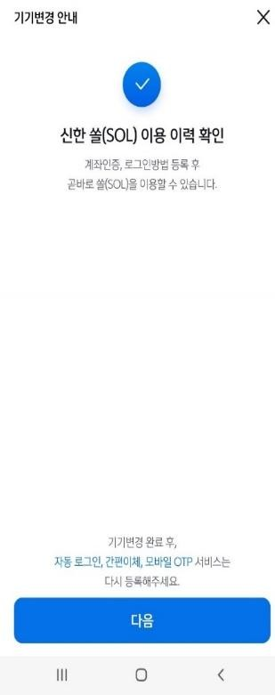
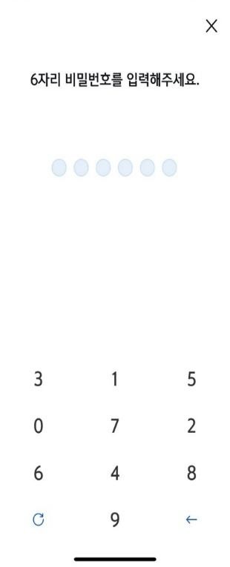





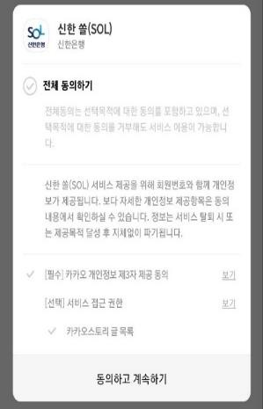




신한 SOL Bank 앱 신청하기
STEP1. 신한 SOL Bank 회원가입
!

Slide 7







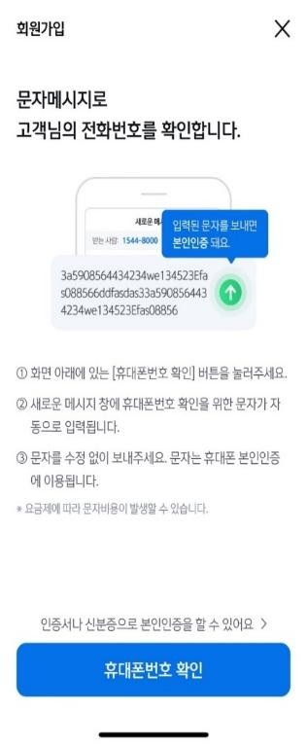
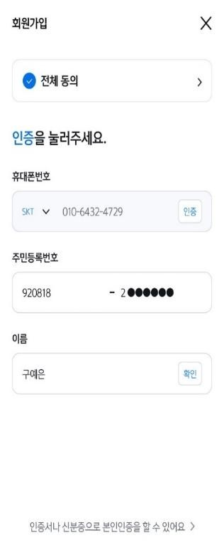
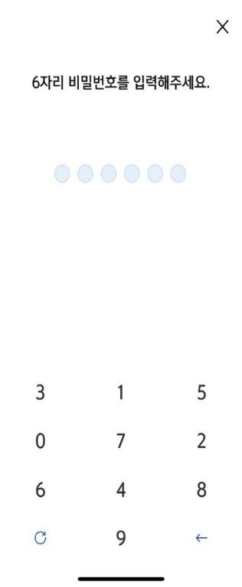





신한 SOL Bank 앱 신청하기
STEP1. 신한 SOL Bank 회원가입
!

Slide 8



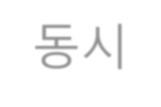
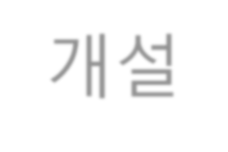

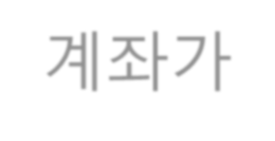

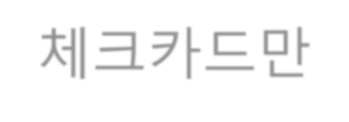
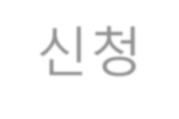
No
신한 SOL Bank 앱 신청하기
STEP2. 신한 SOL Bank에서 학생증 신청
통장&카드 동시 개설
p.9
신한은행 계좌가 있다
체크카드만 신청
Yes
p.15

Slide 9




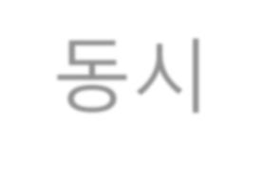
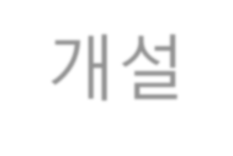
신한 SOL Bank 앱 신청하기
통장&카드 동시 개설

Slide 10






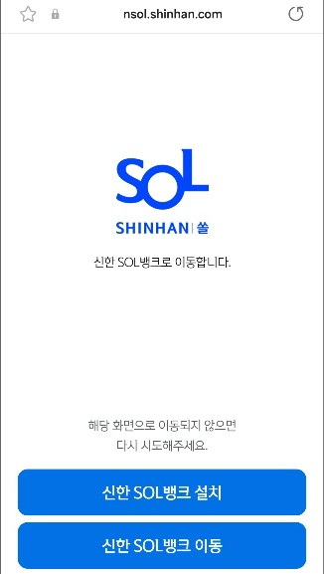
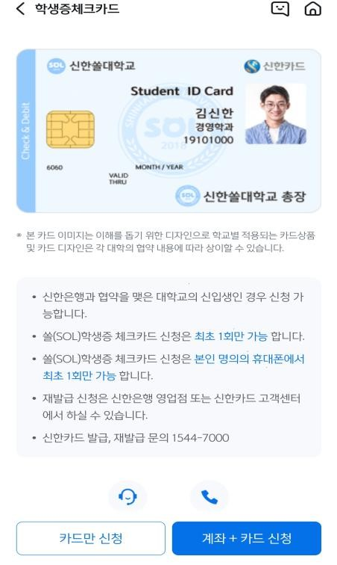
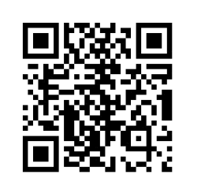


신한 SOL Bank 앱 신청하기
신한 SOL Bank 학생증 신청 QR코드
!
학생증 체크카드 신청
URL :
https://nsol.shinhan.com/link.html?pr_id=PR1201S0002F01&PR_ID=PR1201S0002F01&prdtCS20=AMA97N

Slide 11












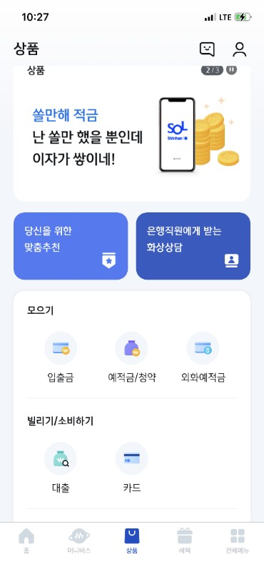
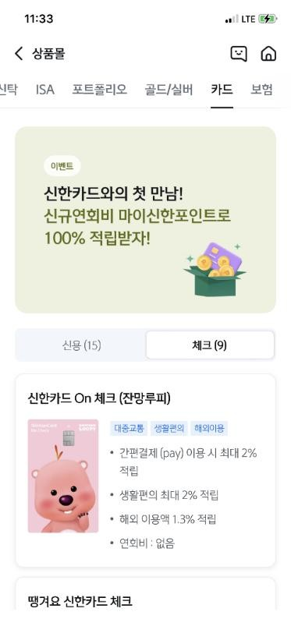
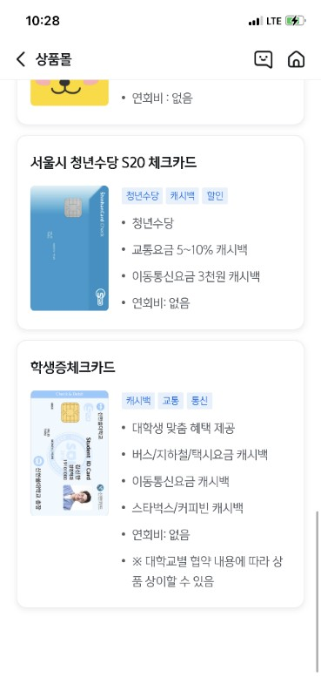
신한 SOL Bank 앱 신청하기
아 래 쪽 으 로
메인화면 하단 [상품] 선택하고,
-> 상품 페이지에서 [카드] 선택하세요
체크카드 리스트 하단에 ‘학생증 체크카드’ 선택하세요!
『계좌 + 카드 신청』 항목을 눌러주세요! (신한은행 계좌가 있을 경우, ‘카드만 신청’ 가능)
체크카드 선택하세요!

Slide 12





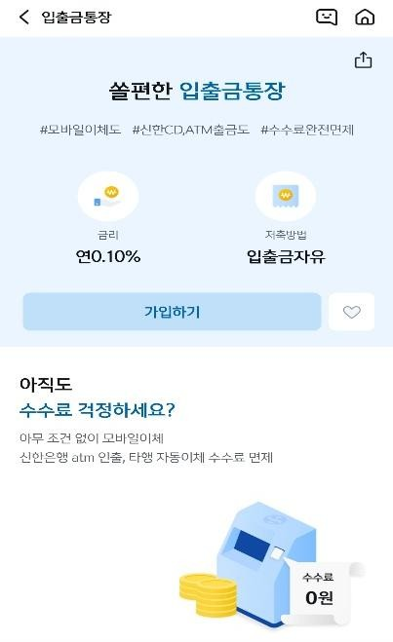
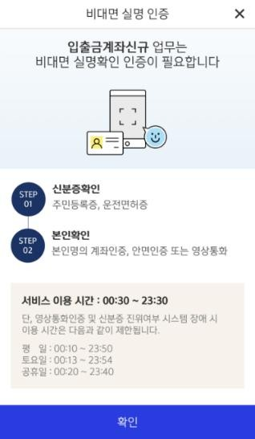
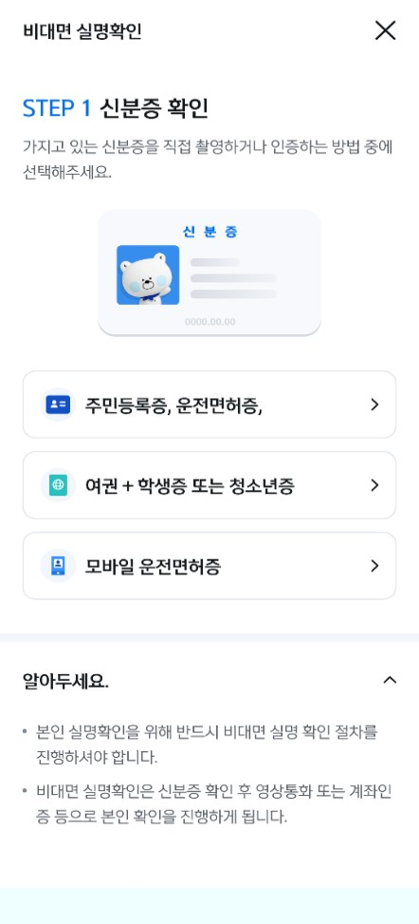
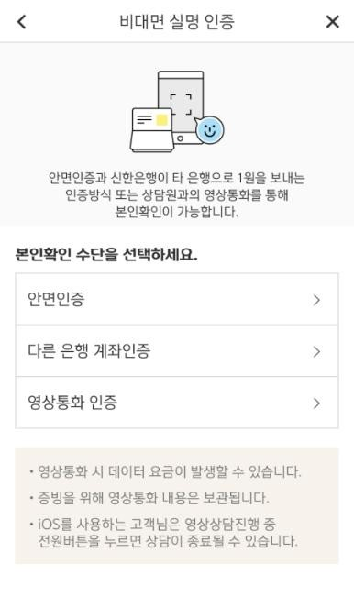

신한 SOL Bank 앱 신청하기
① 안면인증
② 다른 은행 계좌인증
③ 영상통화
中 택1, 실명인증 진행해주 세요!

Slide 13




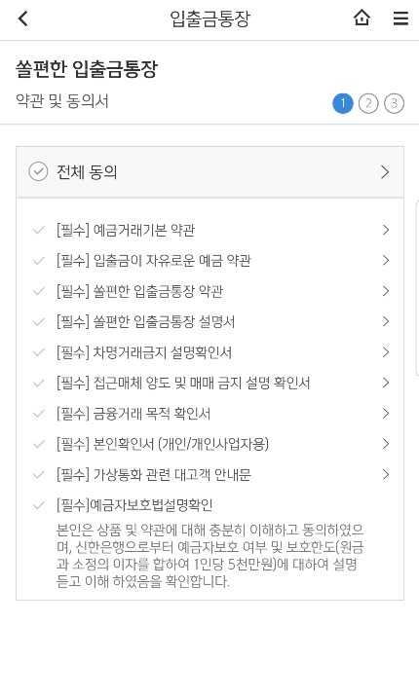
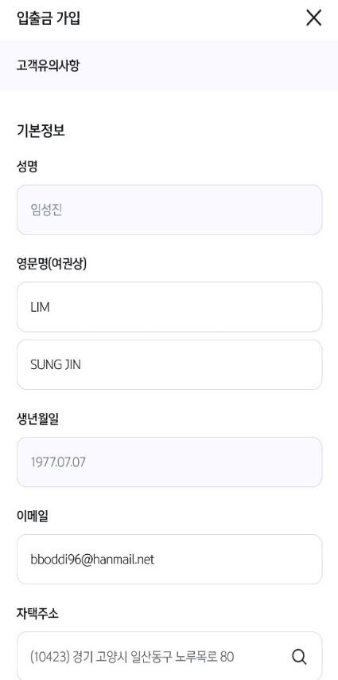
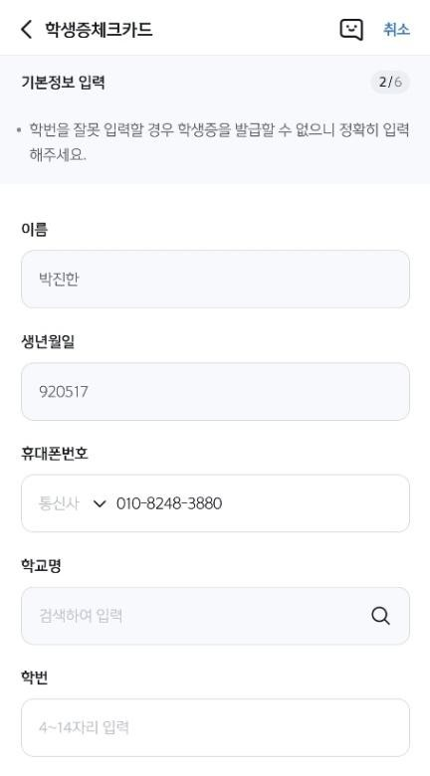
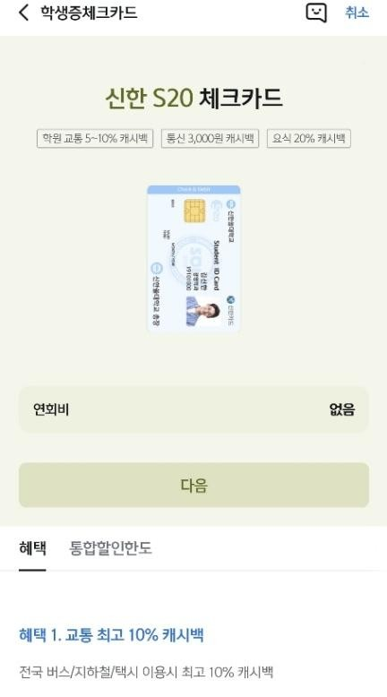
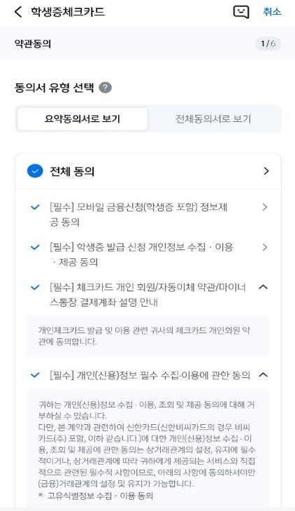


신한 SOL Bank 앱 신청하기
아 래 쪽 으 로
상품별 약관을 읽어보시고 필수 항목은 꼭 동의 눌러주세요!
화면 하단의 다음 버튼 클릭
고객 기본정보를 입력합니다. (고객정보)
학교 정보를 입력해주세요 (학적 정보 정확하게 입력) 듀이카는 DUICA검색해주세요!
S20 체크카드 학생증카드가 발급 돼요!

Slide 14
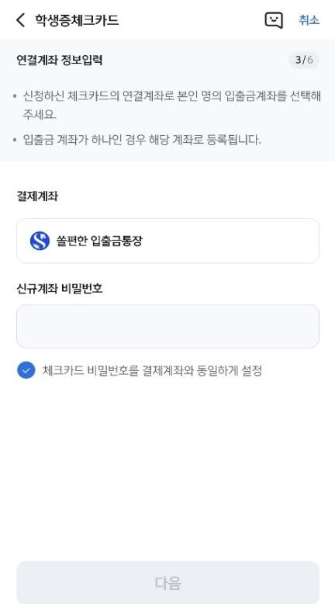
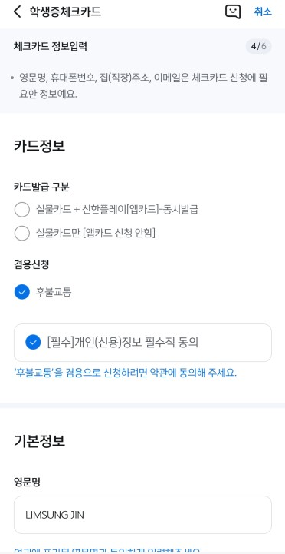
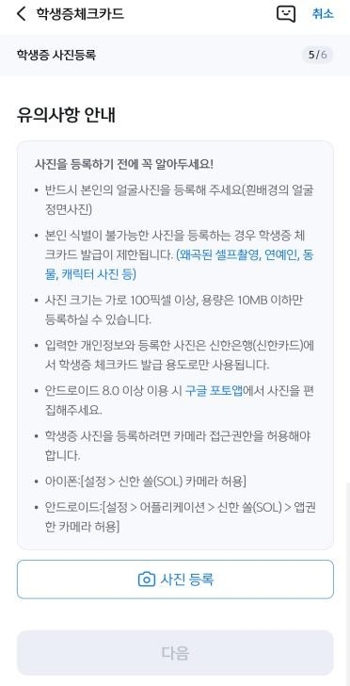
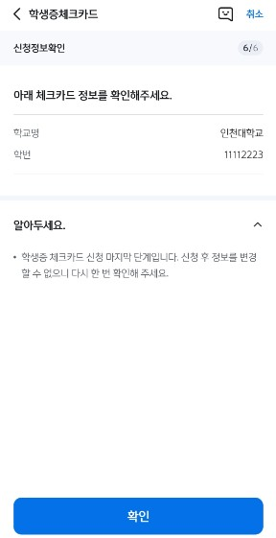
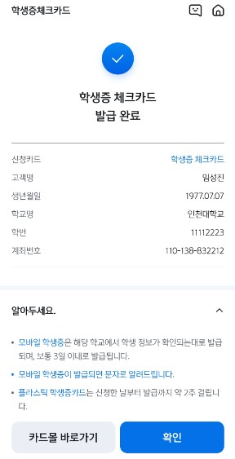


신한 SOL Bank 앱 신청하기
신한쏠대학교
학생증 카드 연결 계좌의 정보를 입력해주세요(비밀번호)
체크카드에 필요한 정보를 입력해주세요
학생증 사진등록
최종 학적 정보 확인
신청 완료

Slide 15



신한 SOL Bank 앱 신청하기
체크카드만 신청

Slide 16
신한 SOL Bank 앱 신청하기
신한 SOL Bank 학생증 신청 QR코드
!
학생증 체크카드 신청
URL :
https://nsol.shinhan.com/link.html?pr_id=PR1201S0002F01&PR_ID=PR1201S0002F01&prdtCS20=AMA97N

Slide 17



신한 SOL Bank 앱 신청하기
아 래 쪽 으 로
메인화면 하단 [상품] 선택하고,
-> 상품 페이지에서 [카드] 선택하세요
체크카드 리스트 하단에
‘학생증 체크카드’ 선택하세요!
신한은행 계좌가 있으신 분은 <카드만 신청> 가능 계좌가 없으신 분은 <계좌 + 카드 신청> 항목을 눌러주세요!
체크카드 선택하세요!

Slide 18
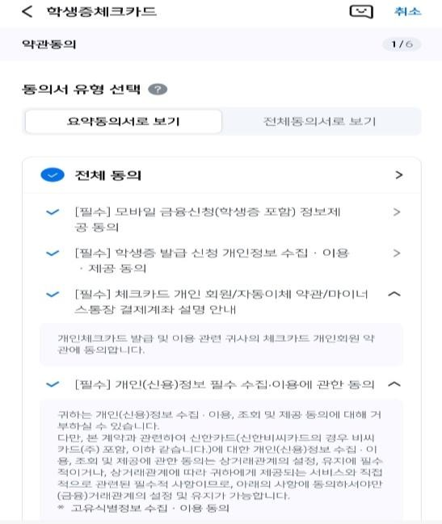
신한 SOL Bank 앱 신청하기
아 래 쪽 으 로
상품별 약관을 읽어보시고 필수 항목은 꼭 동의 눌러주세요!
화면 하단의 다음 버튼 클릭
학교 정보를 입력해주세요 (학적 정보 정확하게 입력) 듀이카는 DUICA검색해주세요!
학생증 카드가 발급 돼요!

Slide 19
신한 SOL Bank 앱 신청하기
신한쏠대학교
학생증 카드 연결 계좌의 정보를 입력해주세요(비밀번호)
체크카드에 필요한 정보를 입력해주세요
학생증 사진등록
최종 학적 정보 확인
신청 완료

Slide 20


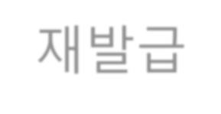



분실신고 및 재발급 신청
신한카드 학생증 분실 시
STEP1. 중앙도서관과 신한 카드사 모두 분실신고
도서관 기능 정지 ▶ 중앙도서관 ☎ 02)2260-8622~3
은행 기능 정지 ▶ 신한카드 ☎ 1544-7200
STEP2. 가까운 신한은행 지점 방문하여 재발급하거나 신한 카드사 재발급 신청
※ 신한 카드사를 통하여 학생증 분실신고 후 즉시 재발급을 하는 경우, 중앙도서관에 교내 기능 정지를 위한 분실신고를 별도로 하지 않아도 됩니다.

Slide 21


분실신고 및 재발급 신청
학생증 재발급 유의사항
1) 학생증 IC칩 훼손으로 인한 재발급
가까운 은행 지점 방문신청 혹은 카드사에 전화 신청
2) 사진 변경, 전과, 개명으로 인한 재발급
반드시 학생서비스센터로 문의 후 은행 재발급 신청

Slide 22



학생증 FAQ
FAQ
Q 1. 학생증 신청 기간에 신청을 못했어요. 어떻게 해야 하나요?
A : 신청 기간에 신청을 못 하였어도 이후 2차 신청 기간에 신청이 가능합니다.
다만, 신청 기간 이후 신청한 학생증은 발급이 지연될 수 있습니다.
Q 2. 학생증 신청을 이미 했는데 사진을 변경하고 싶어요.
A : 학생증은 신청 다음날에 발급 진행이 시작되어 중간에 사진을 변경하실 수 없습니다.
사진 변경을 희망하시는 경우, 신청 기간 이후에 학생서비스센터로 연락 바랍니다.
(사진 변경 후 체크카드형 학생증 재발급 비용 없음) / 학생서비스센터 ☎ 02-2260-8662
Q 3. 학생증 수령은 어디서 수령하나요?
A : <신한 체크카드형> 신한은행 동국대학교지점 ☎ 02-2265-1954

Slide 23
감사합니다.

